Slide 1
Arduino Basiscursus

Slide 2
Werkomgeving - Algemeen
Arduino IDE
PlatformIO
Notes:
Dit zijn de twee veelgebruikte werkomgevingen voor het programmeren van Arduino’s.

Slide 3
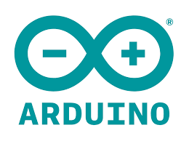
Werkomgeving – Arduino IDE
Voorbepaalde libraries
Weinig opties
https://www.arduino.cc/en/software
Notes:
De Arduino IDE maakt het mogelijk om code te schrijven op je computer in de C programmeertaal die het Arduino-board vertelt wat het moet doen. Vervolgens kun je deze code uploaden naar het board met behulp van een USB-kabel over een seriële verbinding.
Het voordeel van deze programmeeromgeving is dat de libraries voorbepaald zijn, en dus heel betrouwbaar. Een verkeerde library inladen zal niet eenvoudig zijn
Het nadeel van deze programmeeromgeving is dat je weinig extra opties hebt. Dit houdt in dat je niet eenvoudig toevoegingen kan doen, en je beperkt bent tot de software zelf.

Slide 4

Werkomgeving - PlatformIO
Open source
Cross-platform
Uitbreidbaar (VSCode)
https://code.visualstudio.com/
https://platformio.org/
Notes:
Met Platform IO kun je code schrijven in verschillende programmeertalen, zoals C ++ en Python. Dit programma werkt met erg veel microprocessoren, dus niet enkel Arduino.
Een voordeel van dit programma is dat het “open source” is. Dit betekent dat niet enkel de makers van dit programma bijdragen aan het project. Dit heeft als gevolg dat er heel wat meer libraries beschikbaar zijn. Hier zit echter een addertje onder het gras, want namelijk niet iederen library werkt helemaal…
VSCode is een tool die gebruikt wordt om te programmeren. De aard hiervan maakt dat het een heel uitbreidbaar programma is met allerlei plugins.

Slide 5
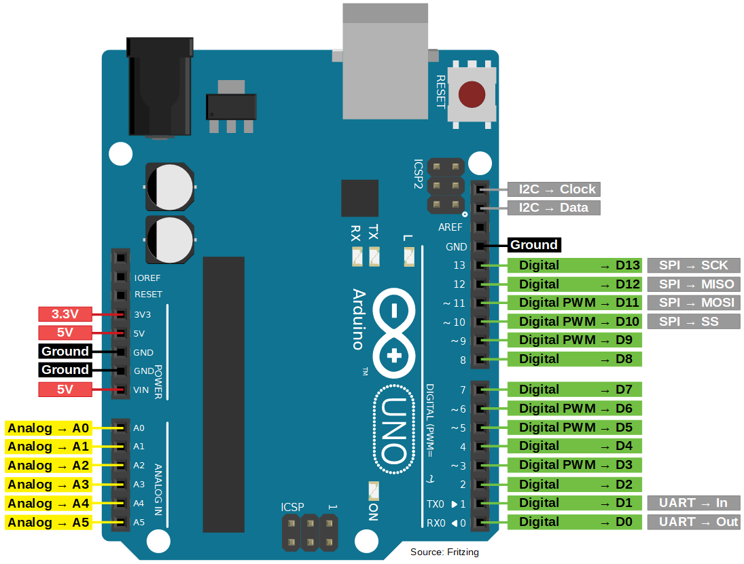
Digital GPIO
Pin 0 - 13 (D1-D13)
Pin 3,5,6,9-11 PWM
LOW & HIGH (0-1)
→ binair

Slide 6
Digital GPIO – Input / output
Input
  Knop
  Potentiometer
  Lichtsensor
  ...
Output
  LED
  Relay
  Displays
  ...

Slide 7
Digital GPIO - Voorbeelden
const int BUTTON_PIN = 2; // Definieer de knop pin als 2
const int LED_PIN = 3; // Definieer de LED pin als 3
void setup() {
pinMode(BUTTON_PIN, INPUT); // Zet de knop pin als input
pinMode(LED_PIN, OUTPUT); // Zet de LED pin als output
}
// Definieer pinnummers
const int BUTTON_PIN = 2;
const int LED_PIN = 3;
void setup() {
Serial.begin(9600);
// Definiëer INPUT & OUTPUT pinnen
pinMode(BUTTON_PIN, INPUT);
pinMode(LED_PIN, OUTPUT);
}
void loop() {
// Lees knoppenstatus
int buttonState = digitalRead(BUTTON_PIN);
// Controleer of knop is ingedrukt
if (buttonState == HIGH) {
// Zet LED aan
digitalWrite(LED_PIN, HIGH);
} else {
// Zet LED uit
digitalWrite(LED_PIN, LOW);
}
// Dim LED naar 50% helderheid
analogWrite(LED_PIN, 128);
}

Slide 8
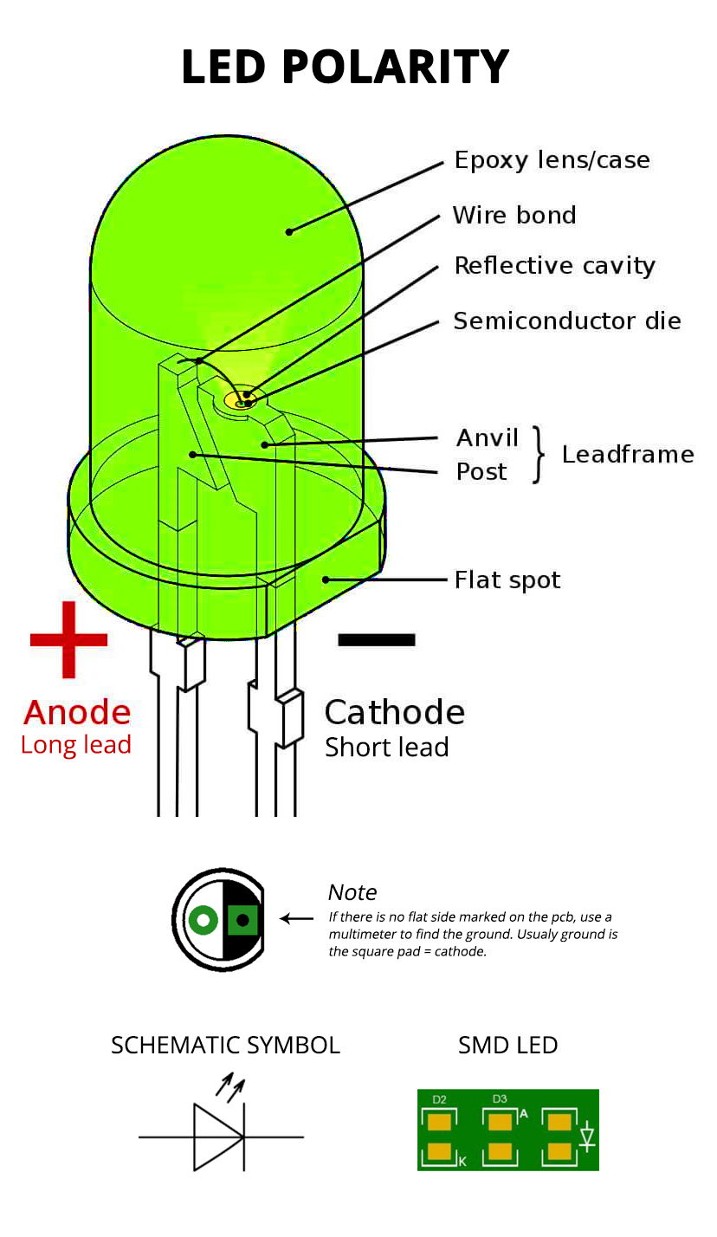
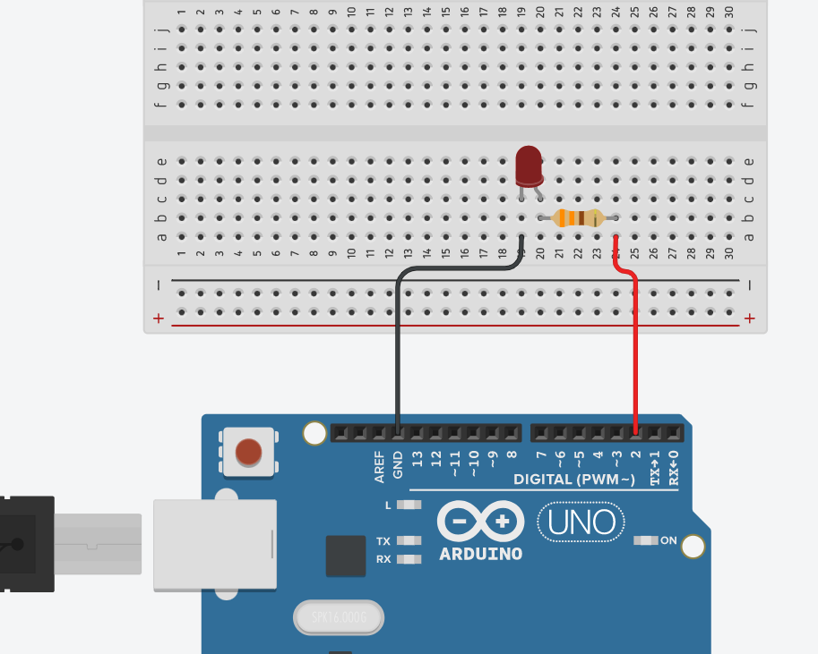
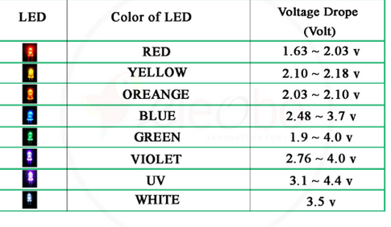

Oefening 1 - LED

Slide 9
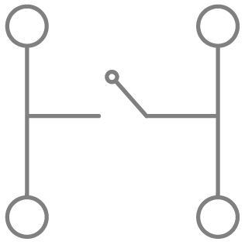
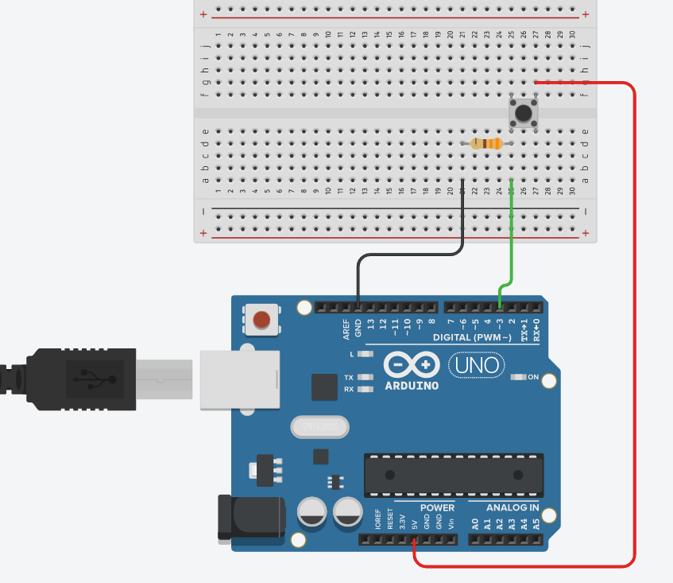
Oefening 2 - Button

Slide 10
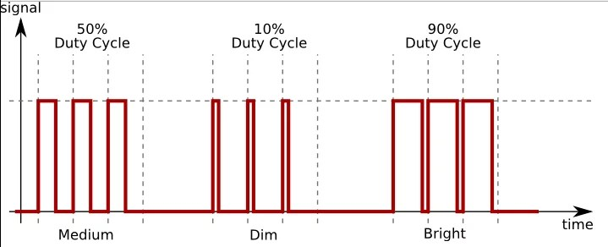
Oefening 3 – LED dimmen
Analoog
analogWrite(pin, waarde)
waarde = 8-bit (2⁸ = 256)
PWM

Slide 11
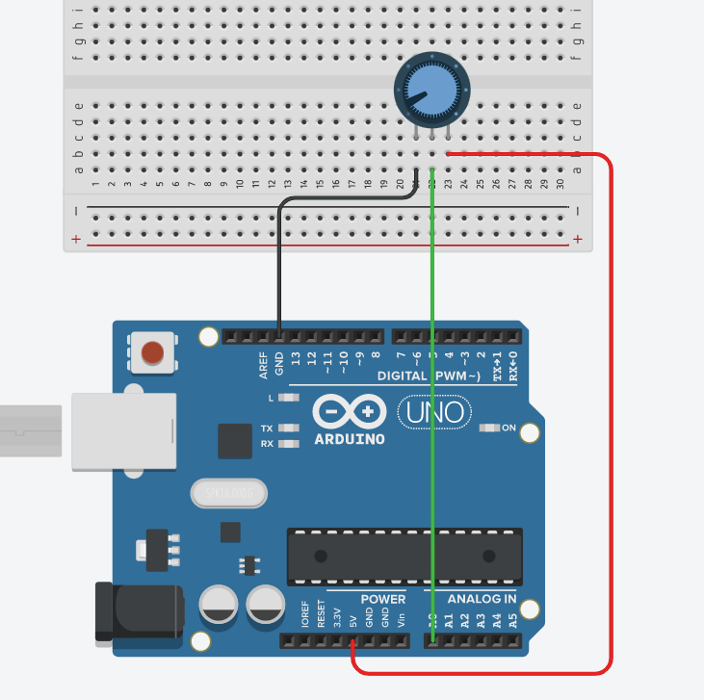
Oefening 4 - Potentiometer
Analoog
AnalogRead(pin, waarde)
waarde = 10-bit (2¹⁰ = 1024)
Variabele weerstand

